Slide 1
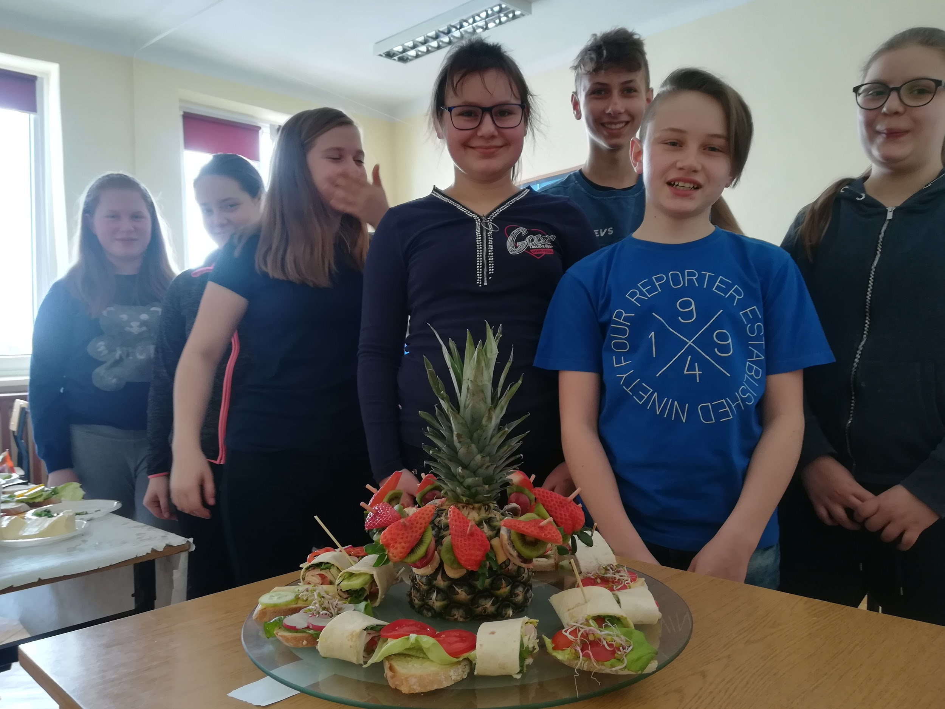
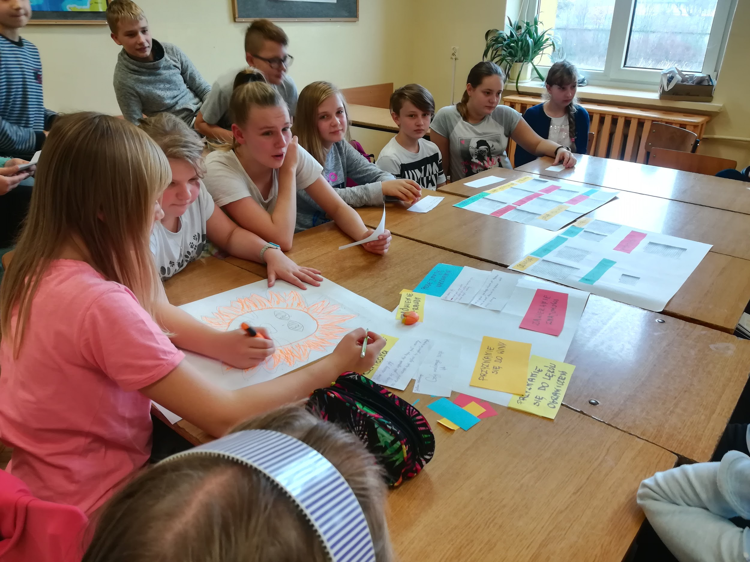
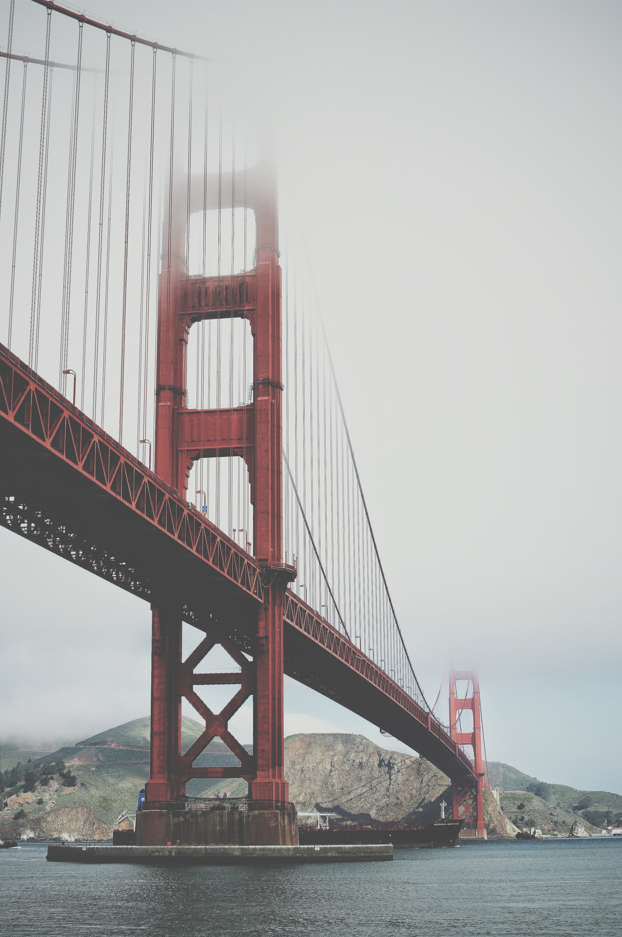
Razem raźniej
Fotorelacja z działań podjętych w ramach programu w Szkole Podstawowej im. J. Kochanowskiego w Czarnym Lesie
Agnieszka Kustra i Marzanna Kudrzyn-Kowalska

Slide 2
W Szkole Podstawowej w Czarnym Lesie rokrocznie podejmujemy działania promujące przyjaźń, koleżeństwo i tolerancję. Naszym celem jest przeciwdziałanie wykluczeniu i przemocy. W trakcie roku szkolnego podejmujemy wiele działań integrujących zespoły klasowe. Staramy się przy każdej okazji podkreślać wagę przyjaźni w życiu człowieka.

Slide 3
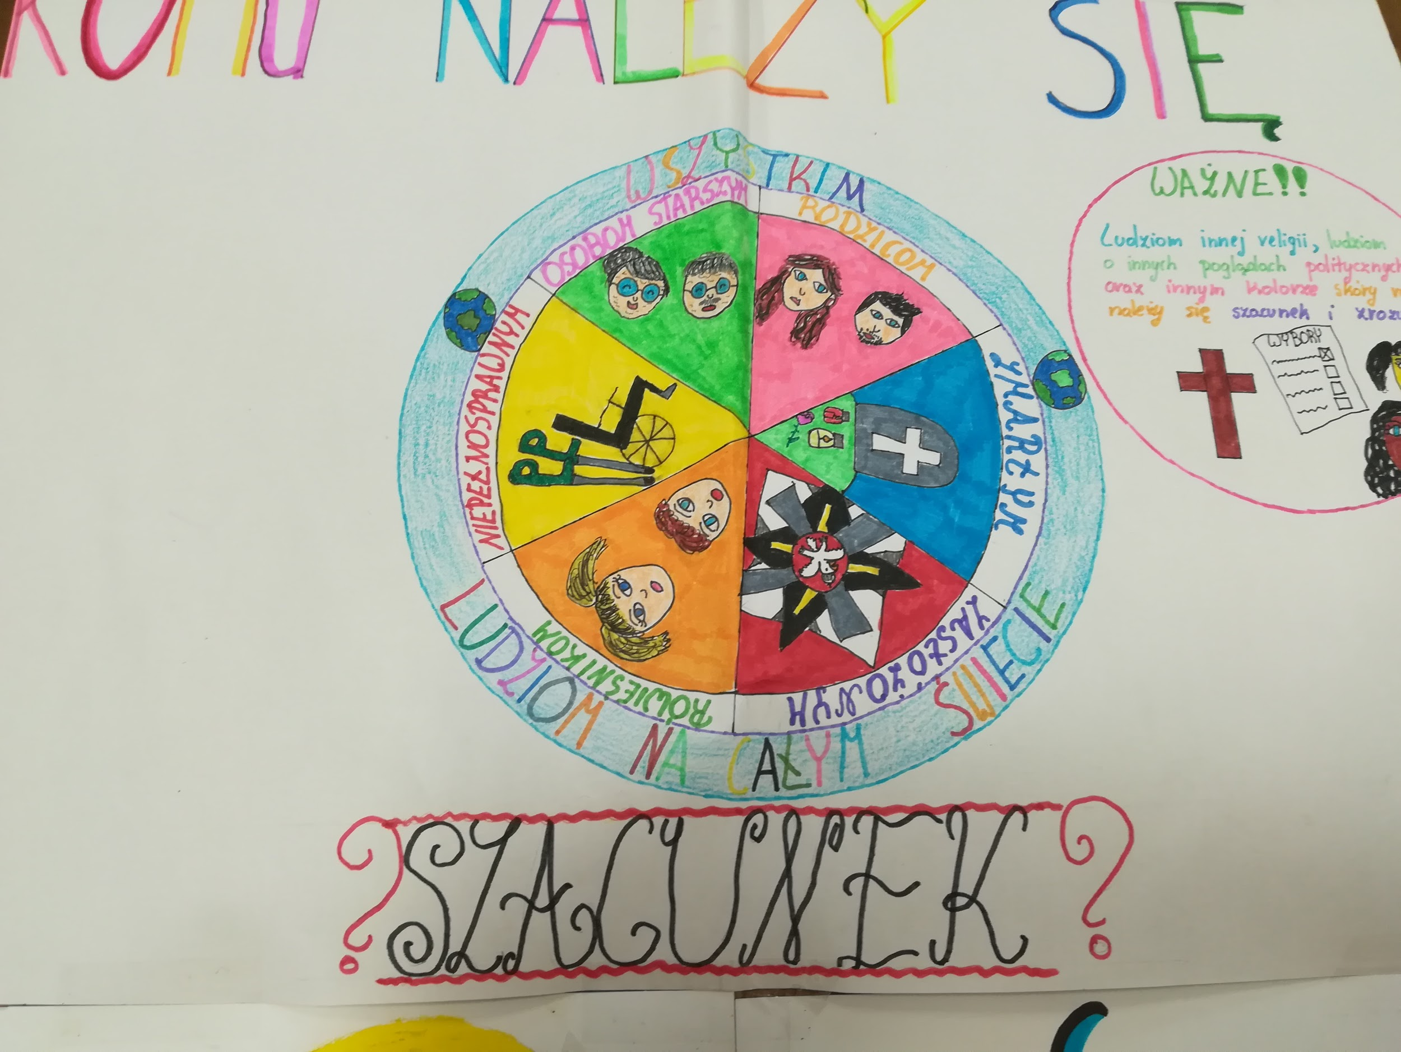
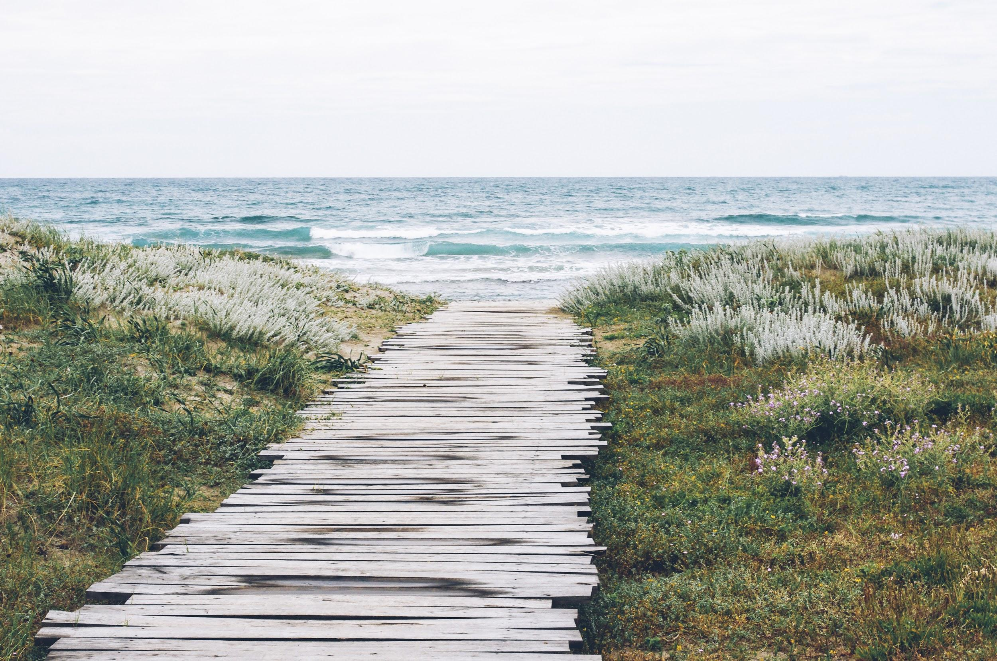
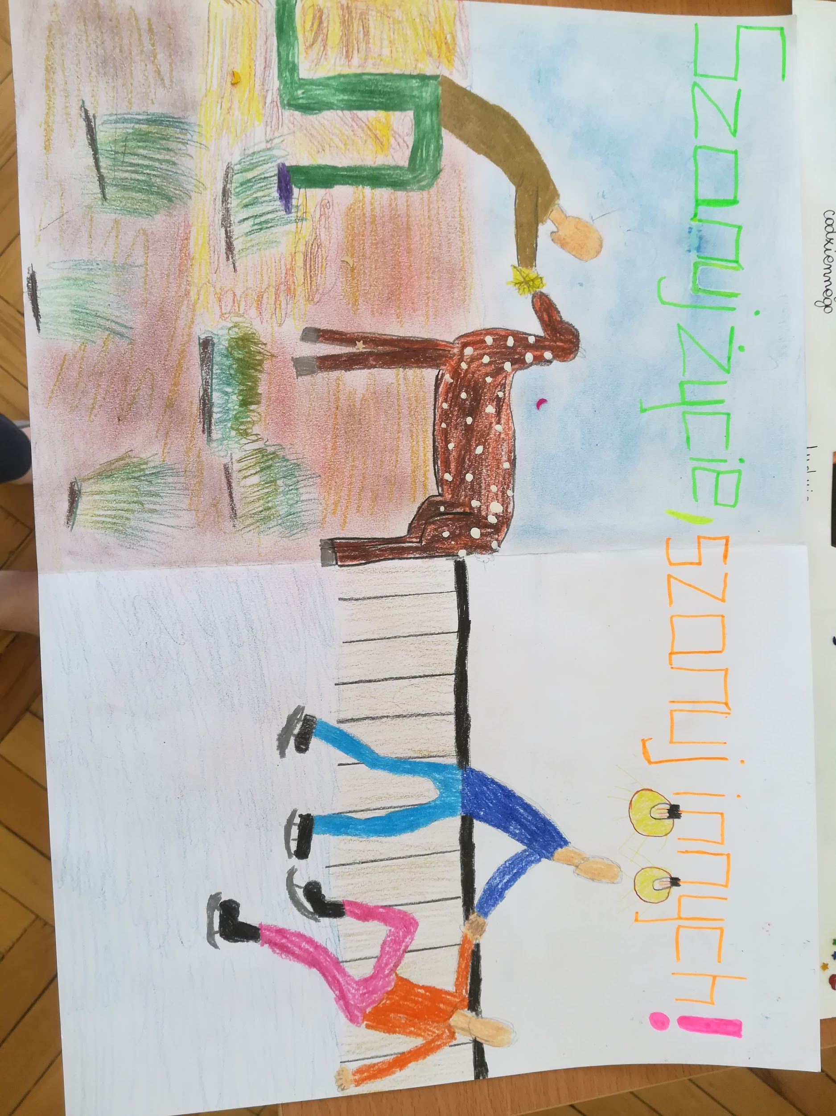
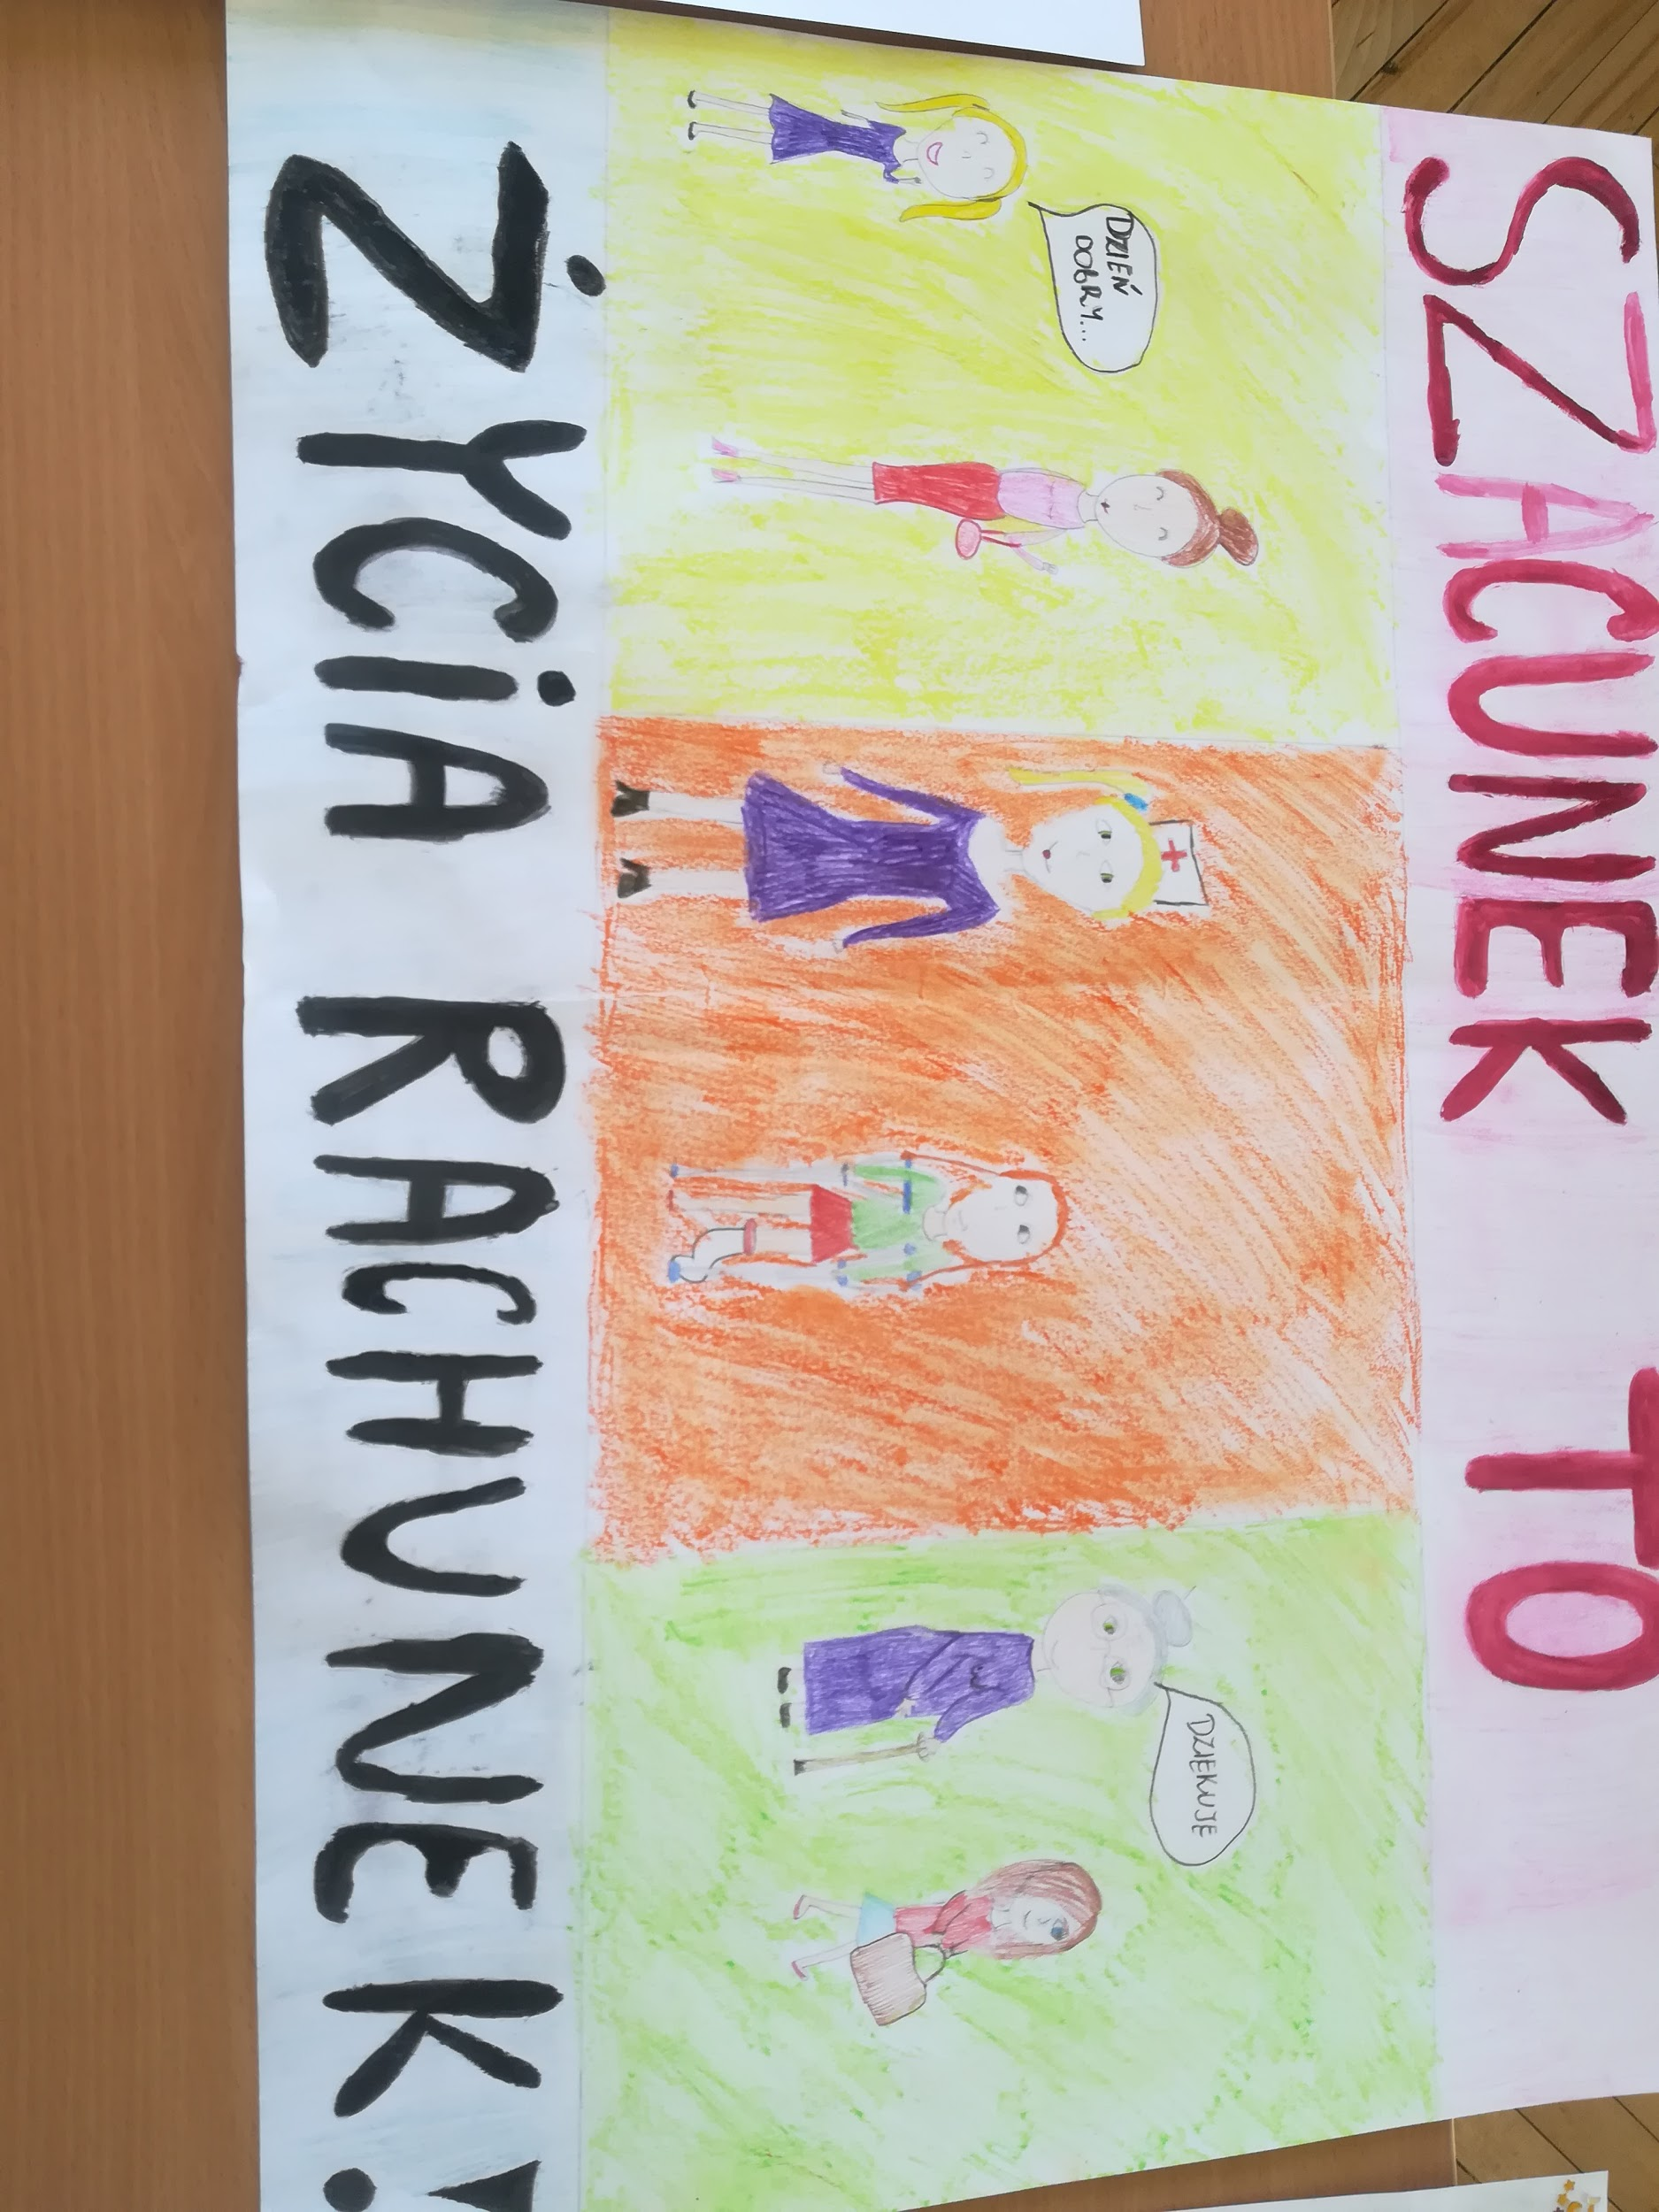
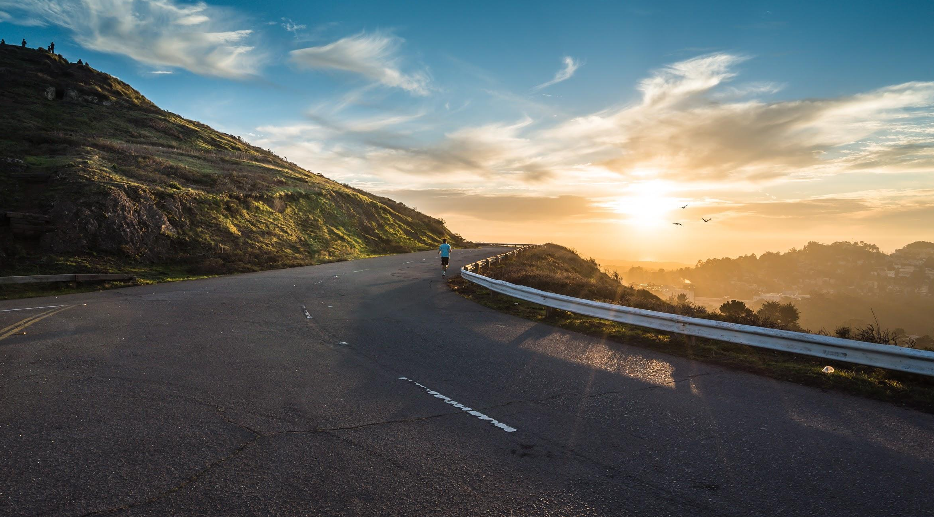
W tym roku szkolnym dużo rozmawialiśmy o wartościach w naszym życiu. Rozmawialiśmy przede wszystkim o tym jak ważny jest szacunek, tolerancja i przyjaźń.

Slide 4
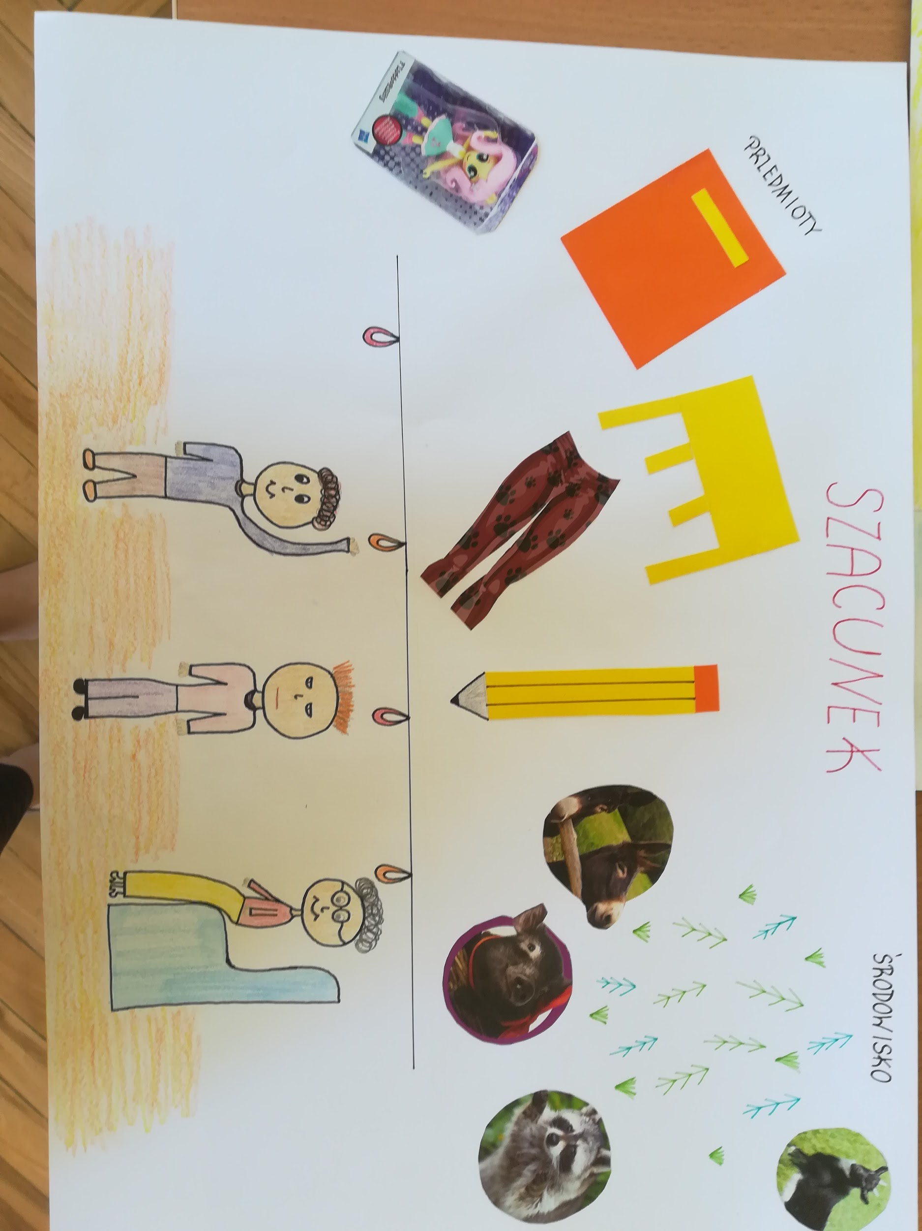
Podczas godzin z wychowawcą uczyliśmy się współpracy przygotowując plakaty promujące szacunek do ludzi i otaczającego nas świata, którymi następnie udekorowaliśmy szkołę.

Slide 5
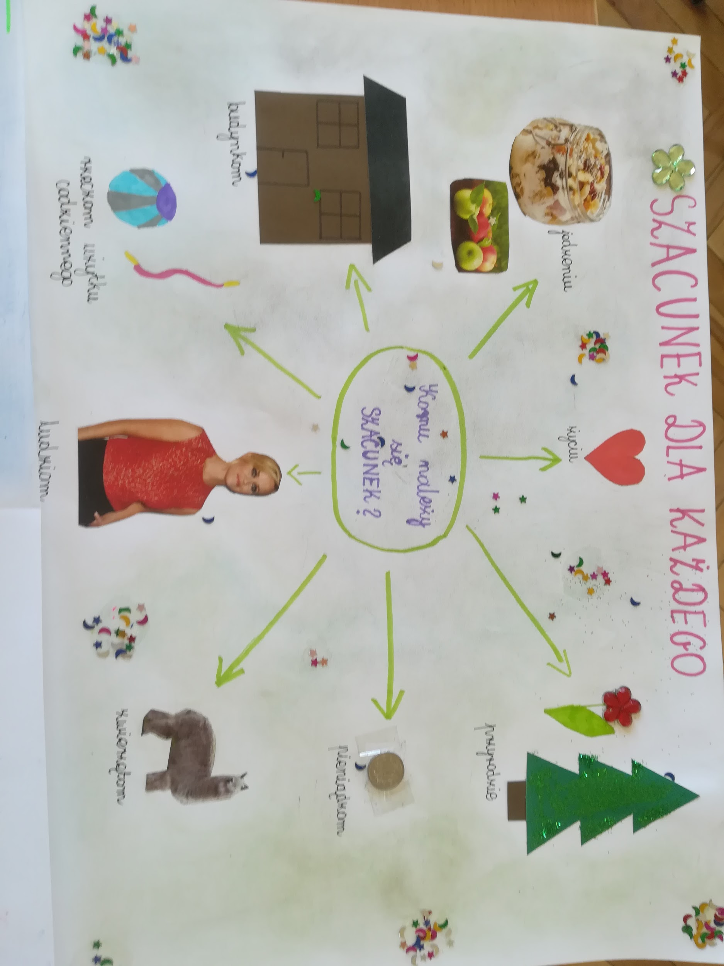
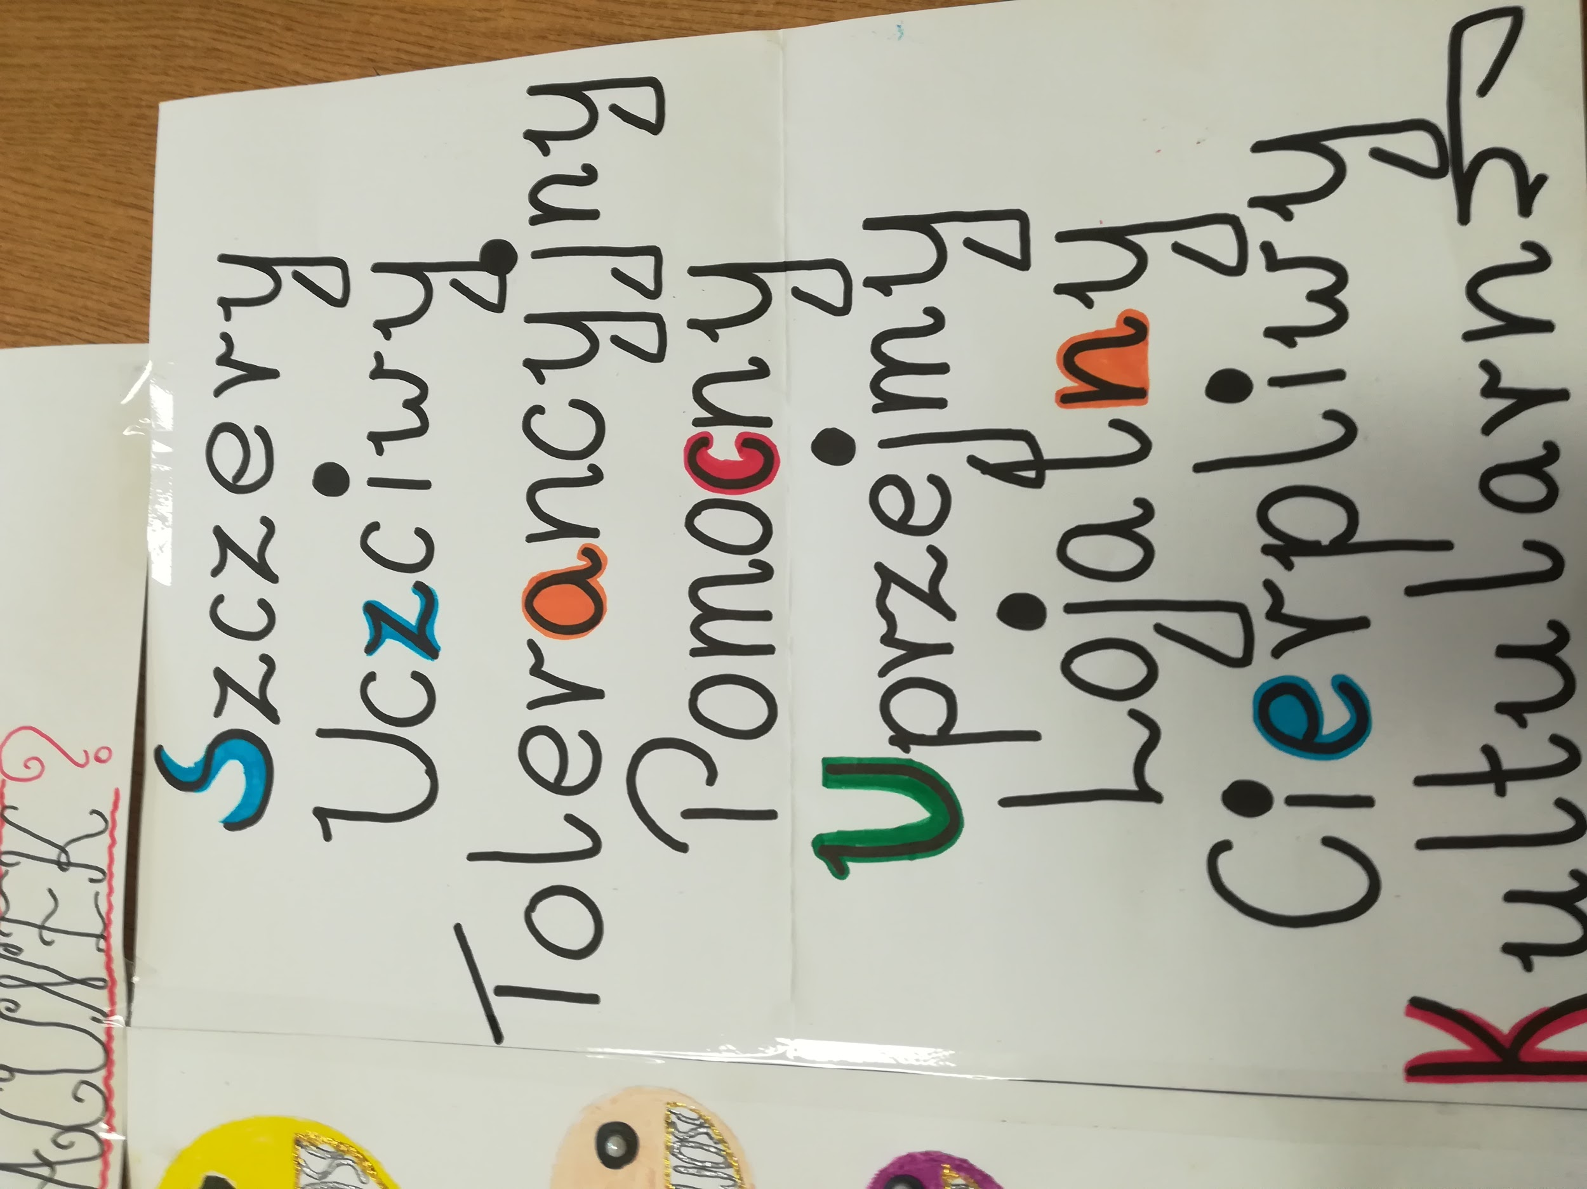

Slide 6
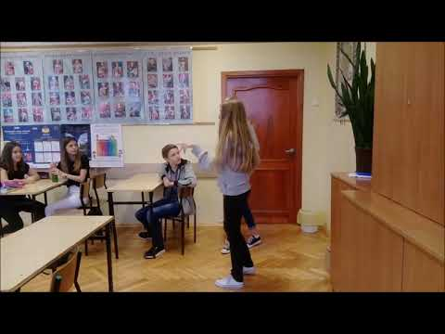
Klasa VI i VII nagrała filmy o przyjaźni, koleżeństwie i odwadze, którą nierzadko trzeba się wykazać w obronie kolegi.

Slide 7
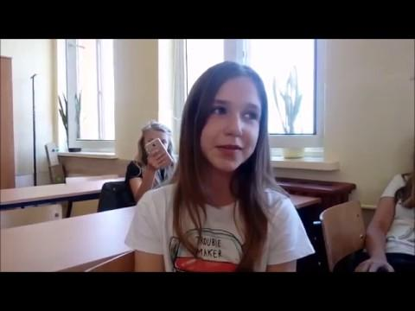
Wiele dowiedzieliśmy się o przyjaźni
Oto wypowiedzi uczniów klasy VII.

Slide 8
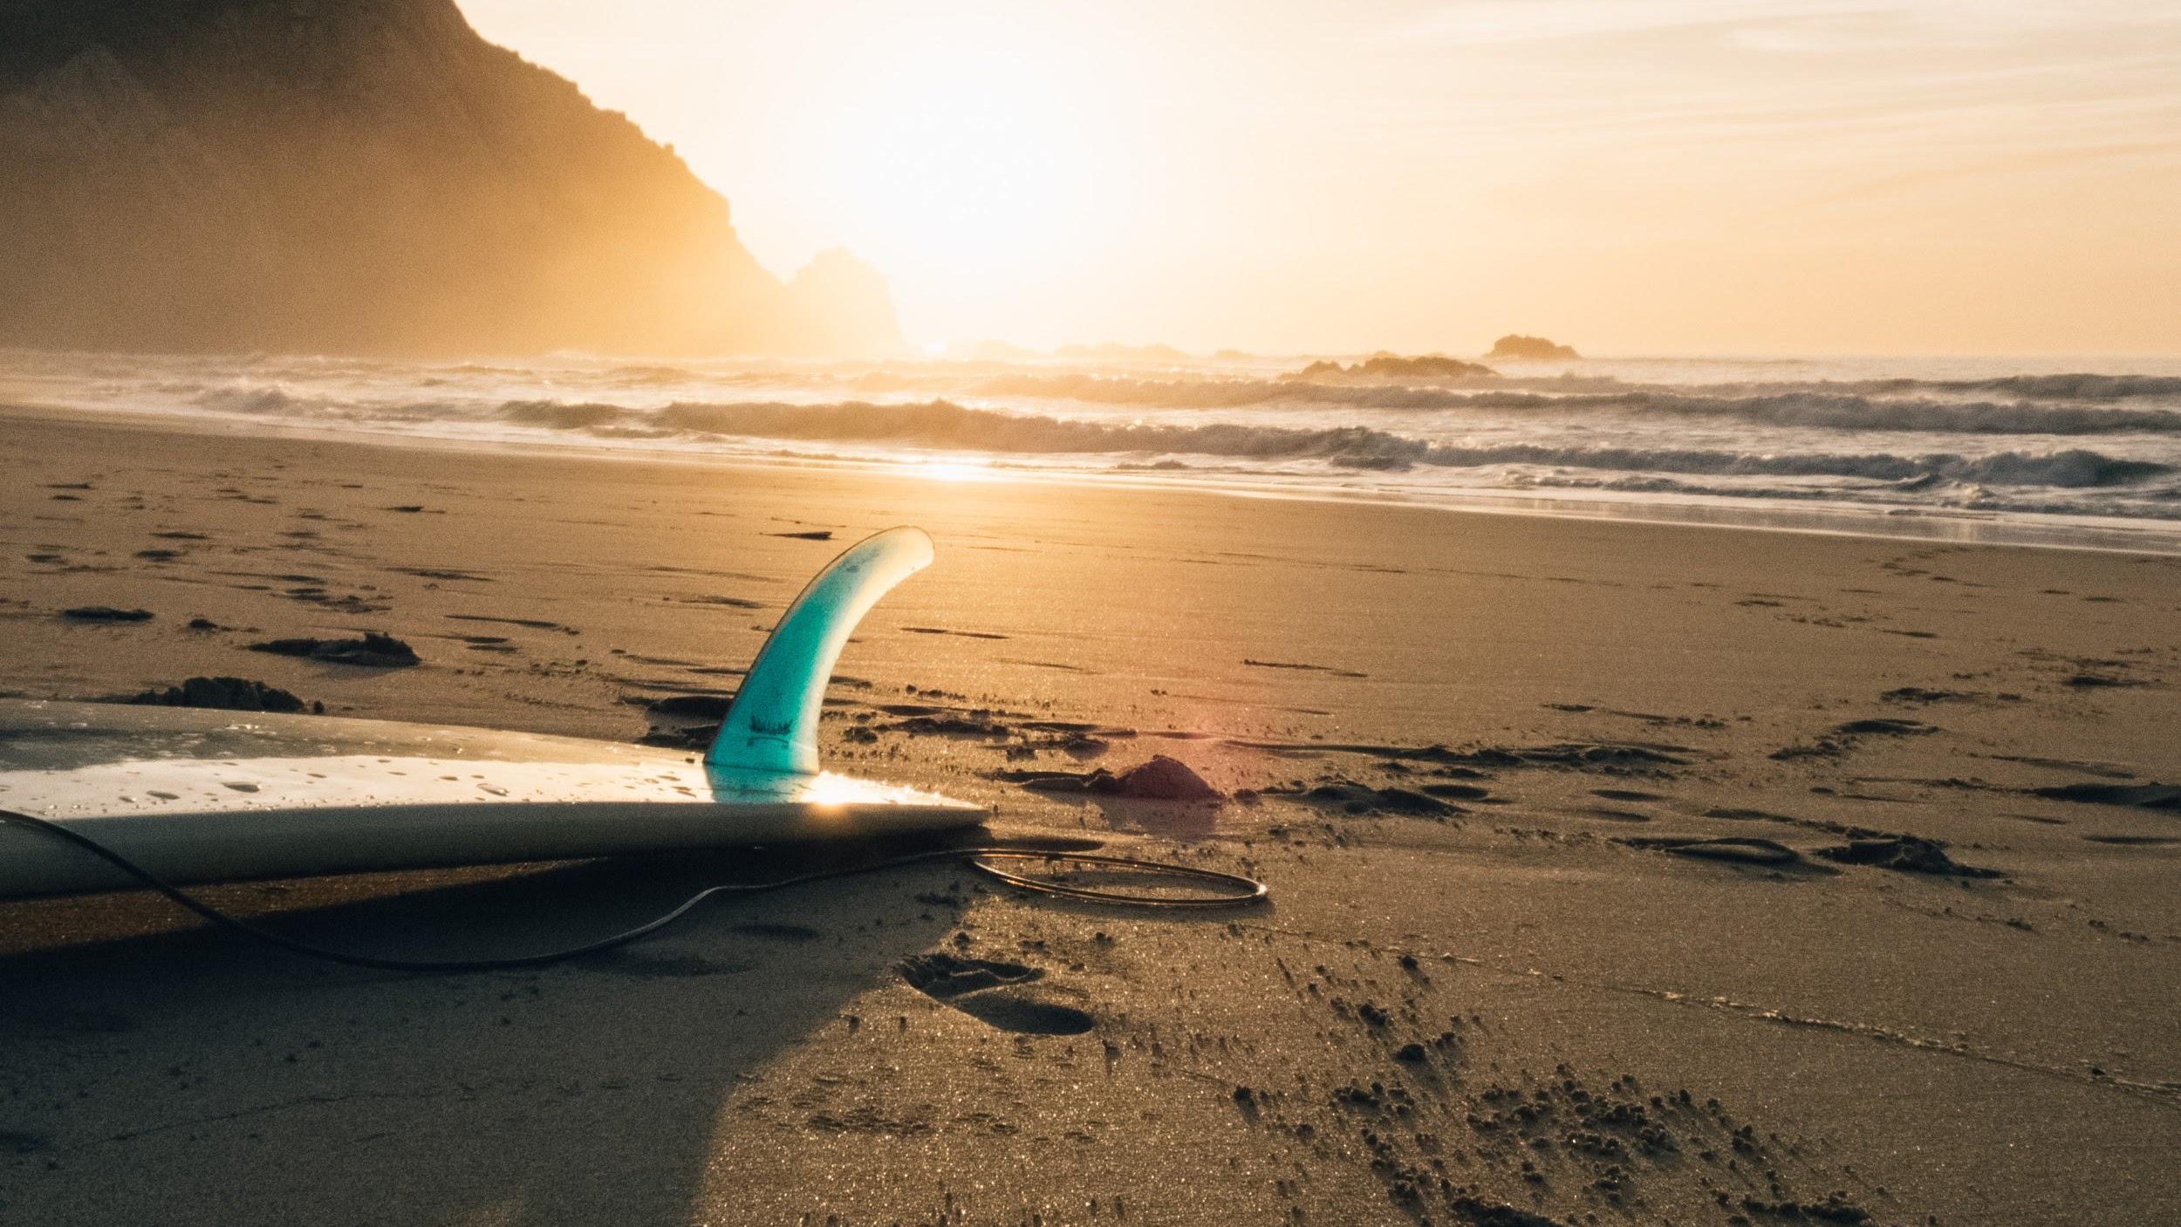
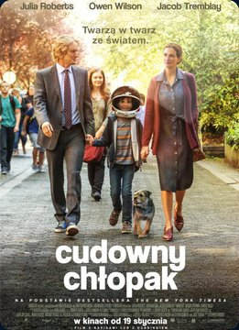
Klasa VI wzięła udział w projekcji filmu “Cudowny chłopak”. Główny bohater filmu, Auggie, od urodzenia ma zdeformowaną twarz. W nowej szkole chłopiec chce udowodnić rówieśnikom, że piękno to więcej niż wygląd. To film o poszukiwaniu przyjaźni i walce z odrzuceniem.
Seans zrobił na nas duże wrażenie.

Slide 9
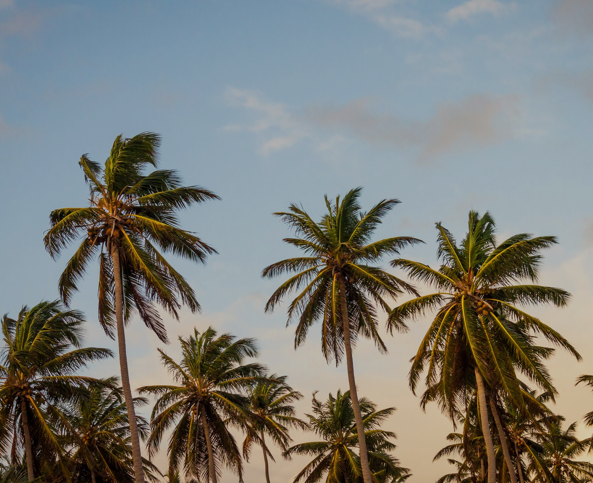
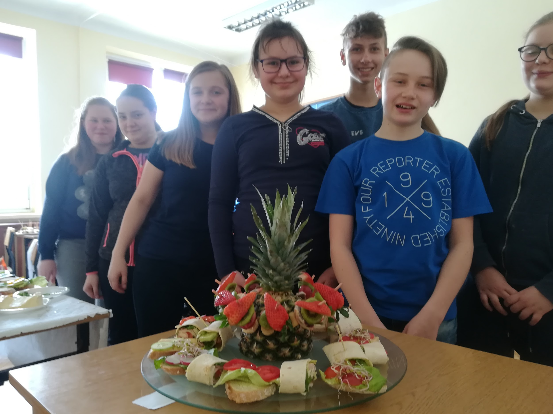
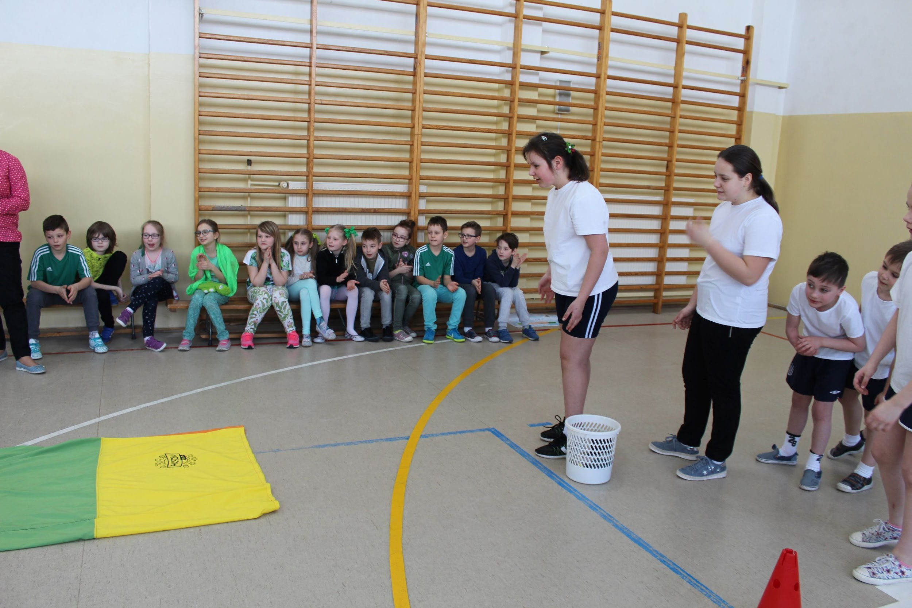
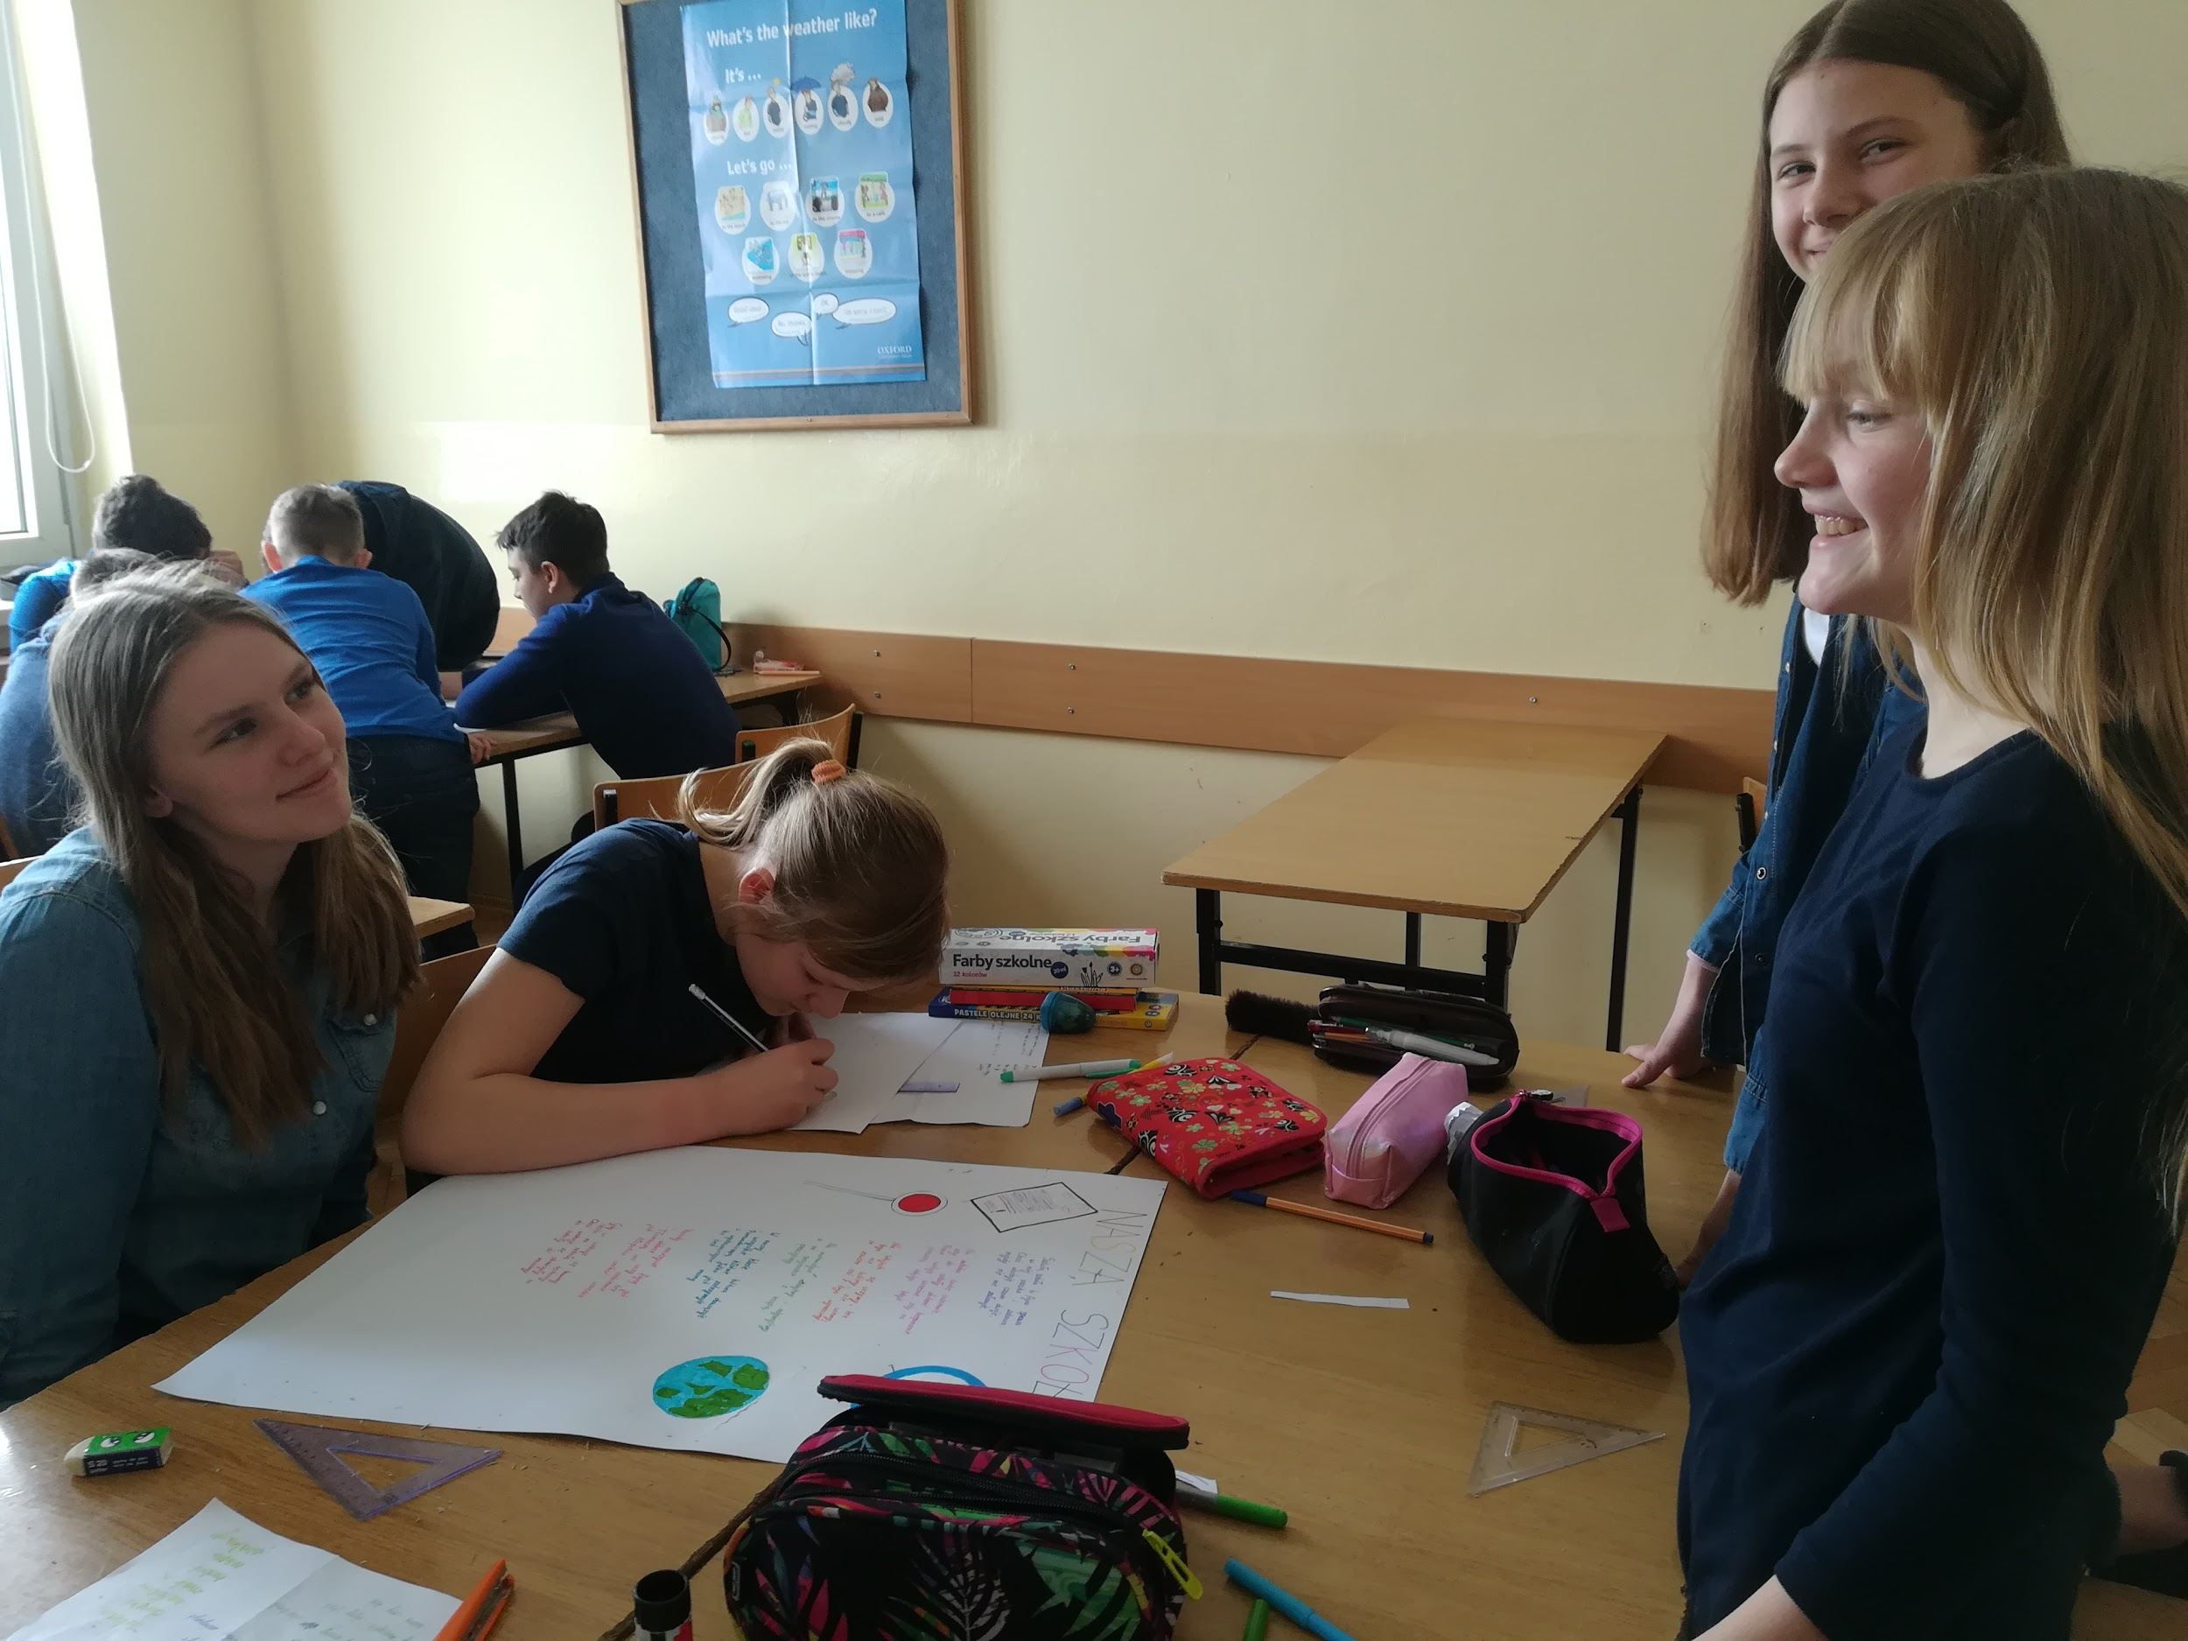
Pierwszy dzień wiosny świętowaliśmy bardzo pracowicie. Przekonaliśmy się, że dzięki koleżeńskiej współpracy możemy dokonać czegoś wspaniałego. Efektem jest medal w konkursie kulinarnym dla klasy VI. Wzajemna pomoc okazała się kluczem do zwycięstwa w zawodach sportowych. Wspólnie ułożyliśmy wiersze o przyjaźni w naszej szkole.

Slide 10
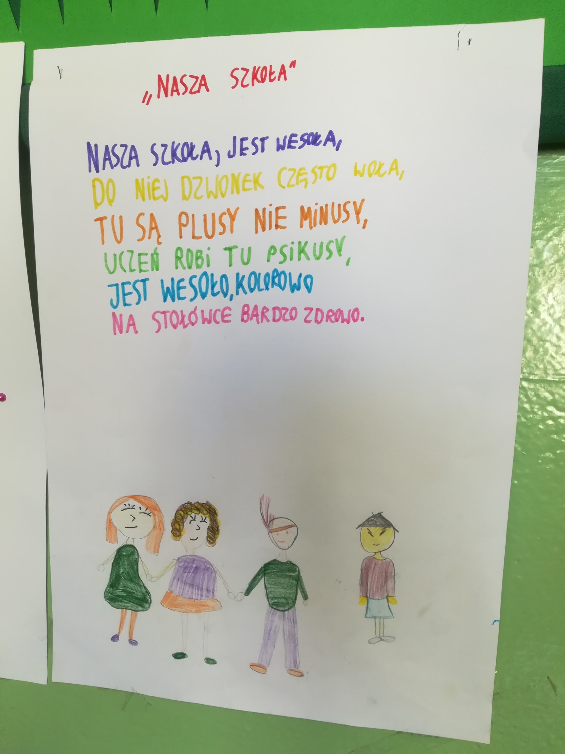
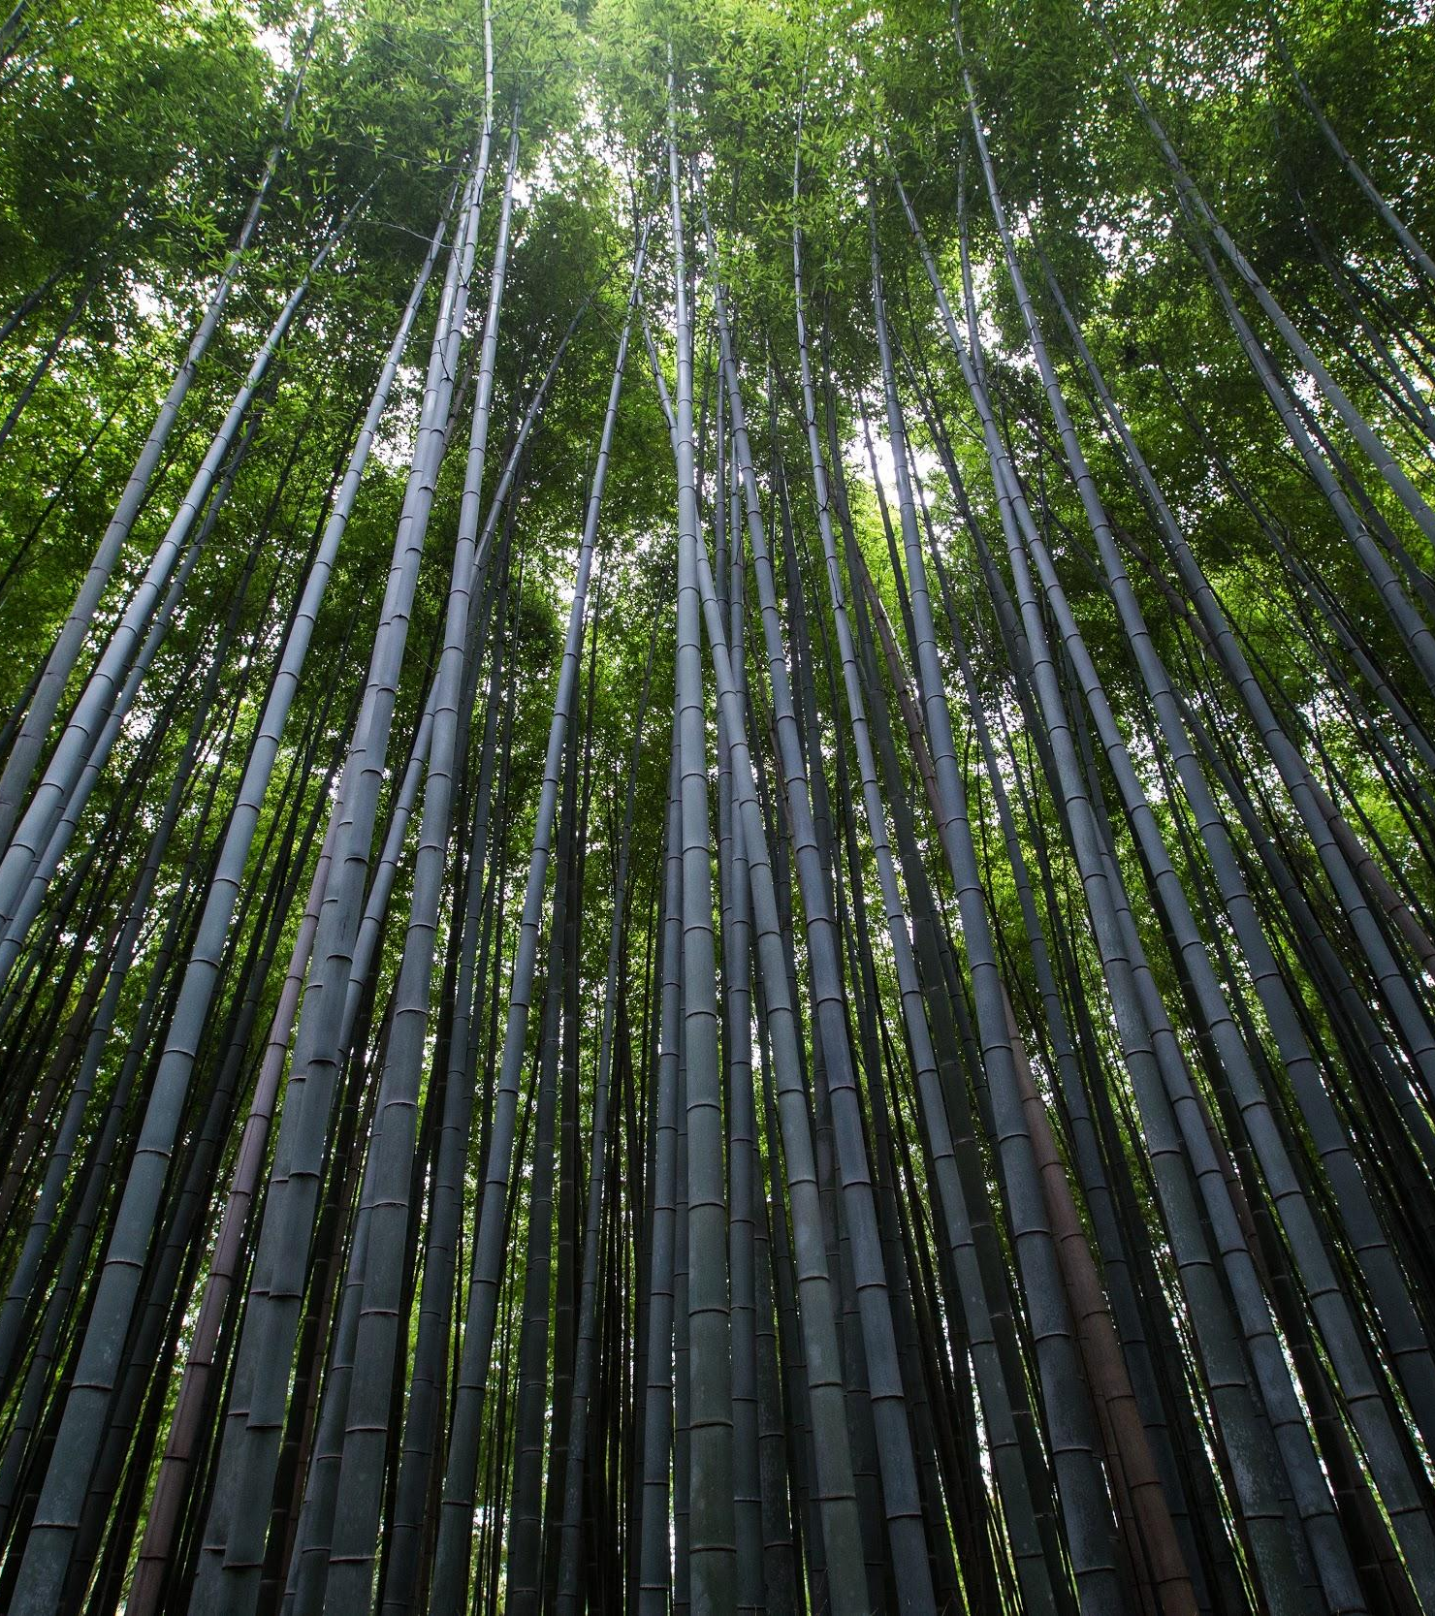
Wiersze o szkole tworzyli nawet uczniowie najmłodszych klas.

Slide 11
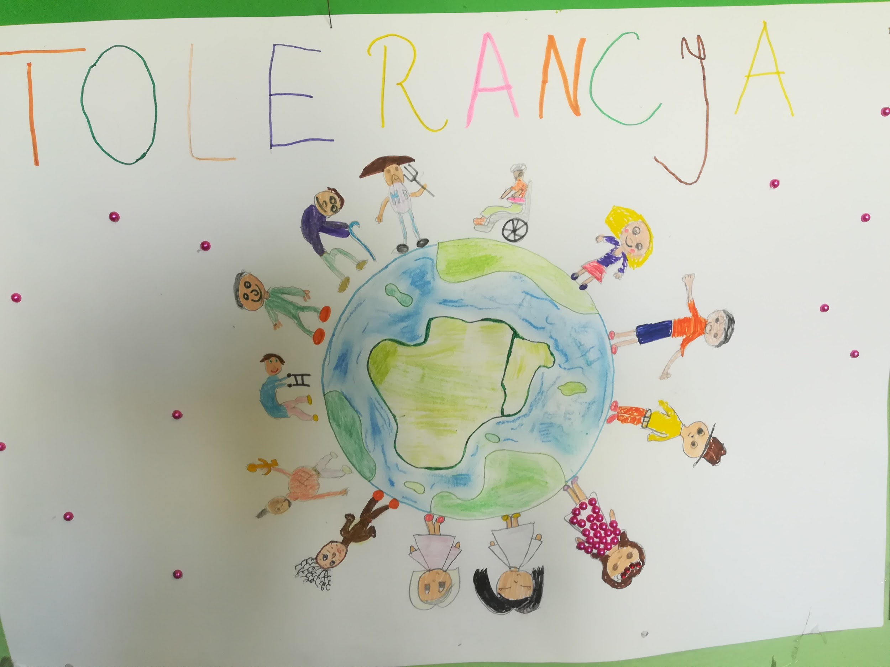
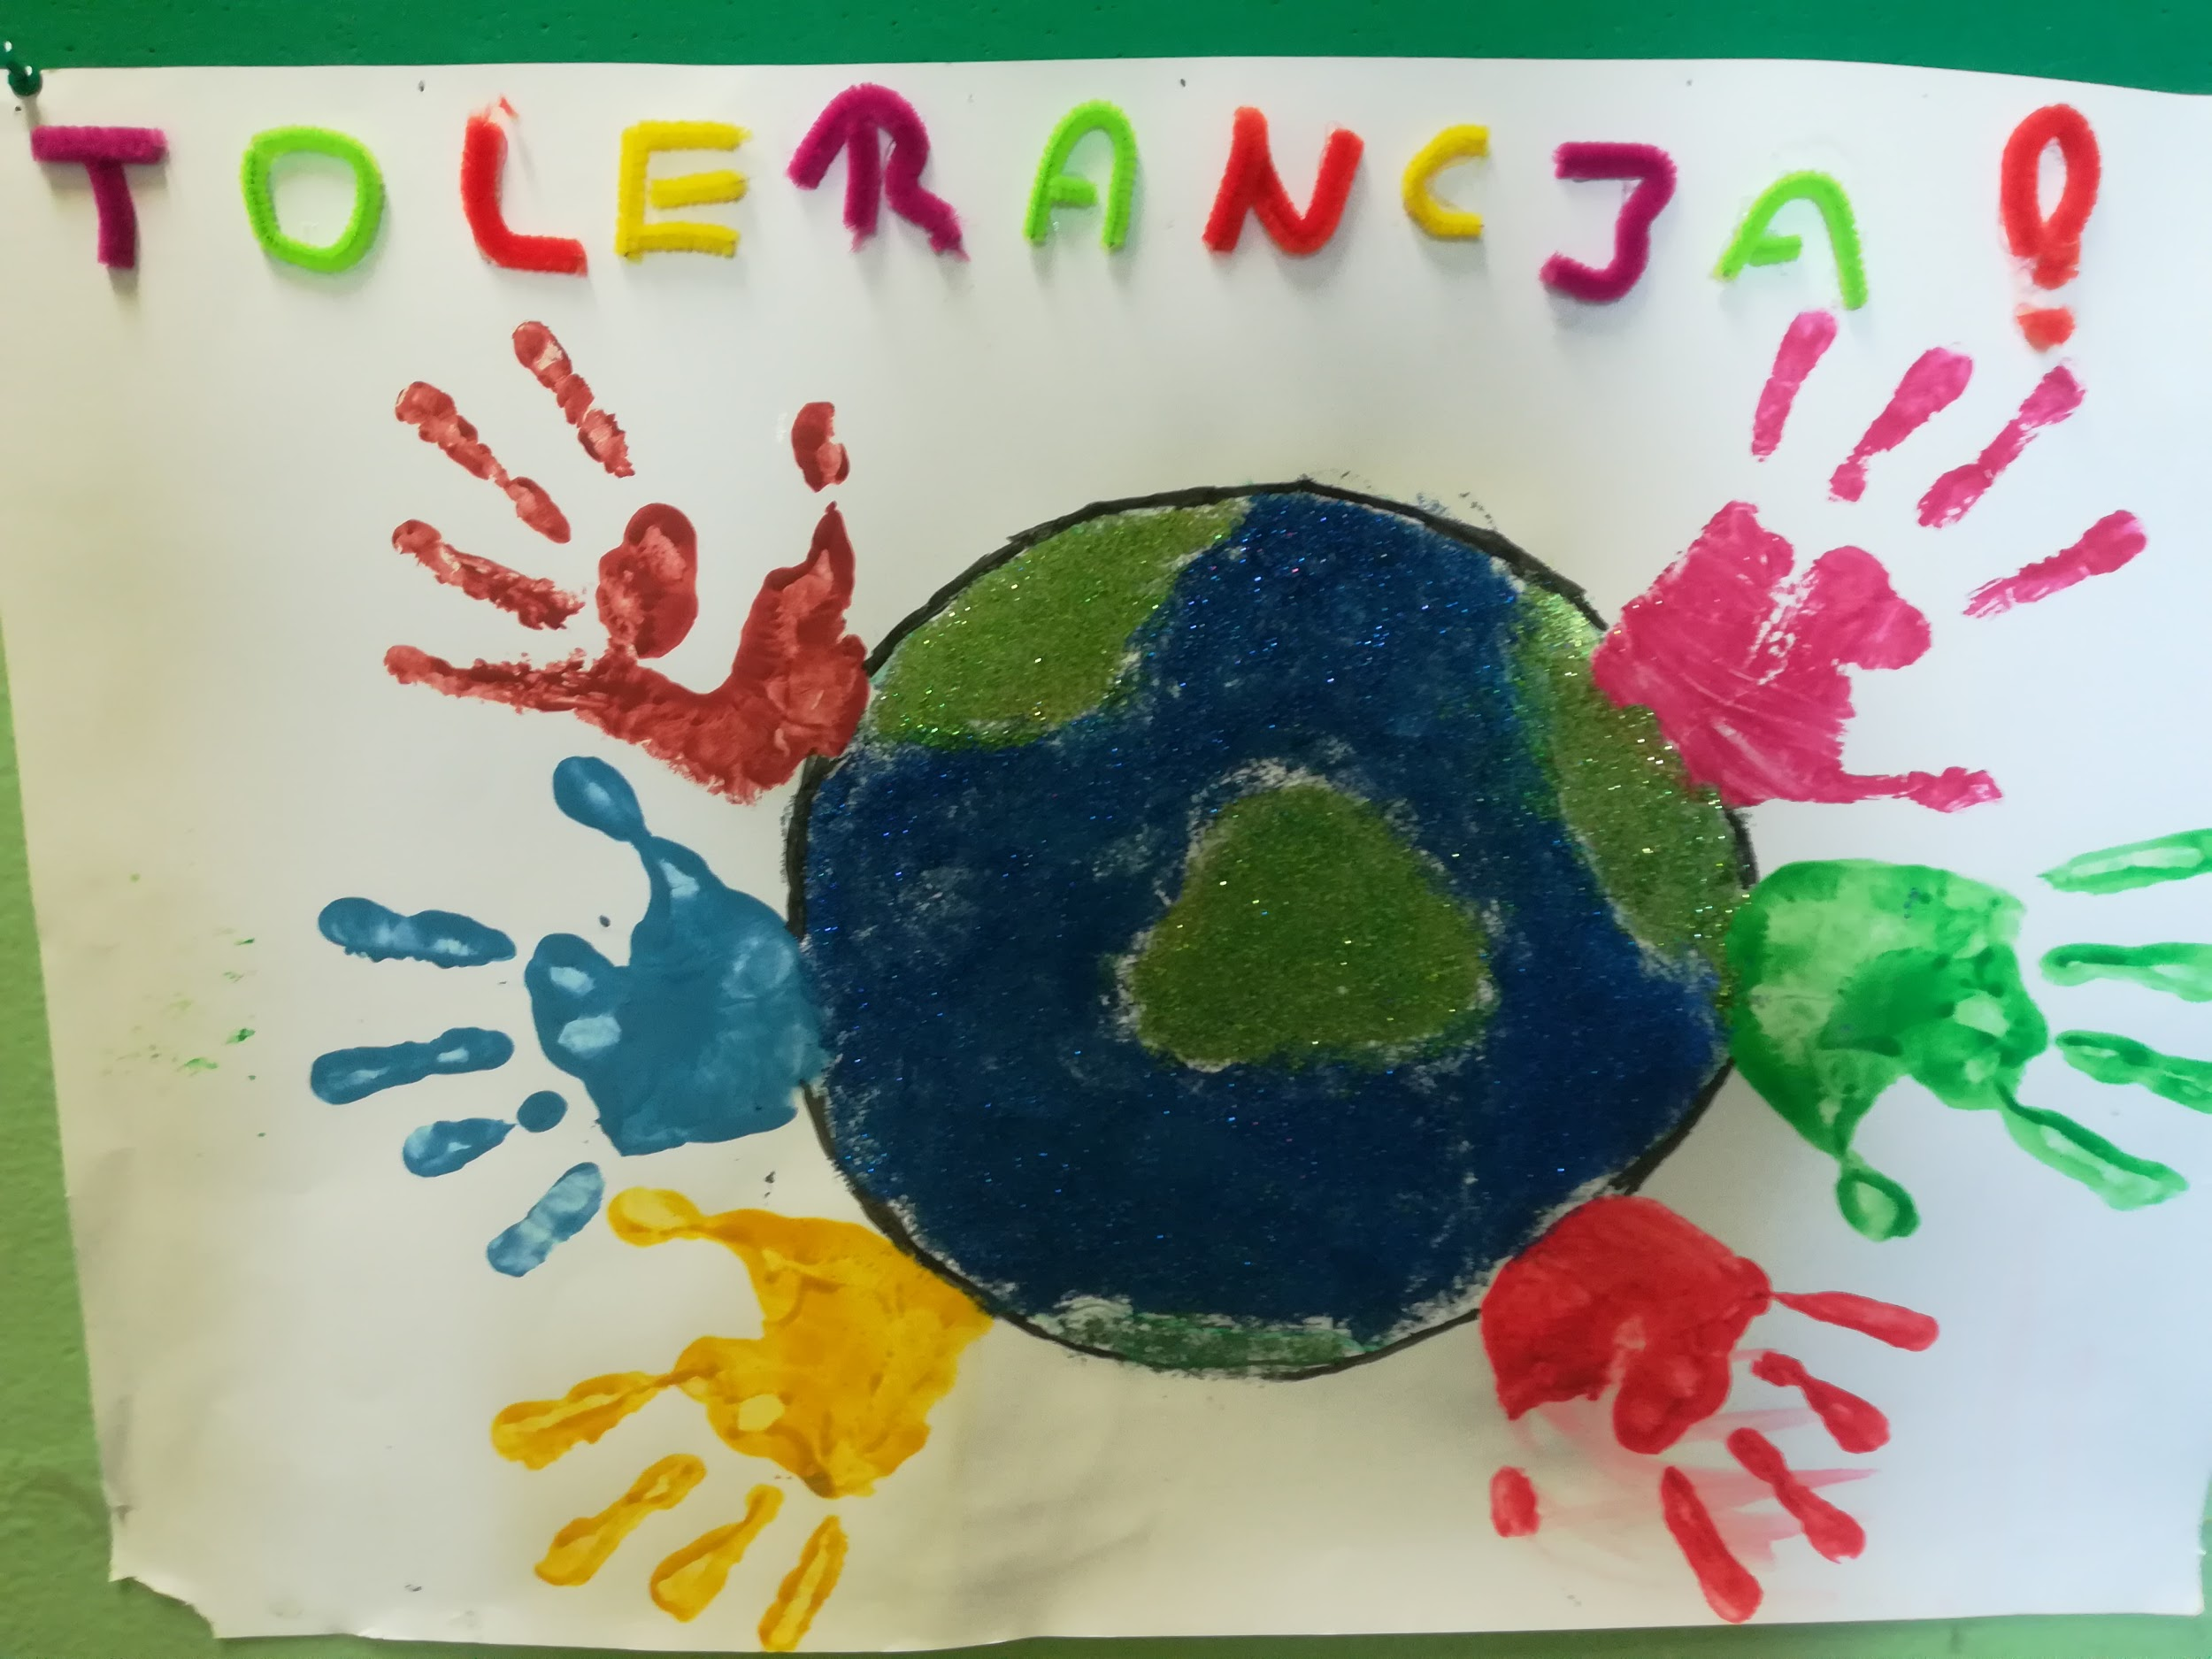

Slide 12
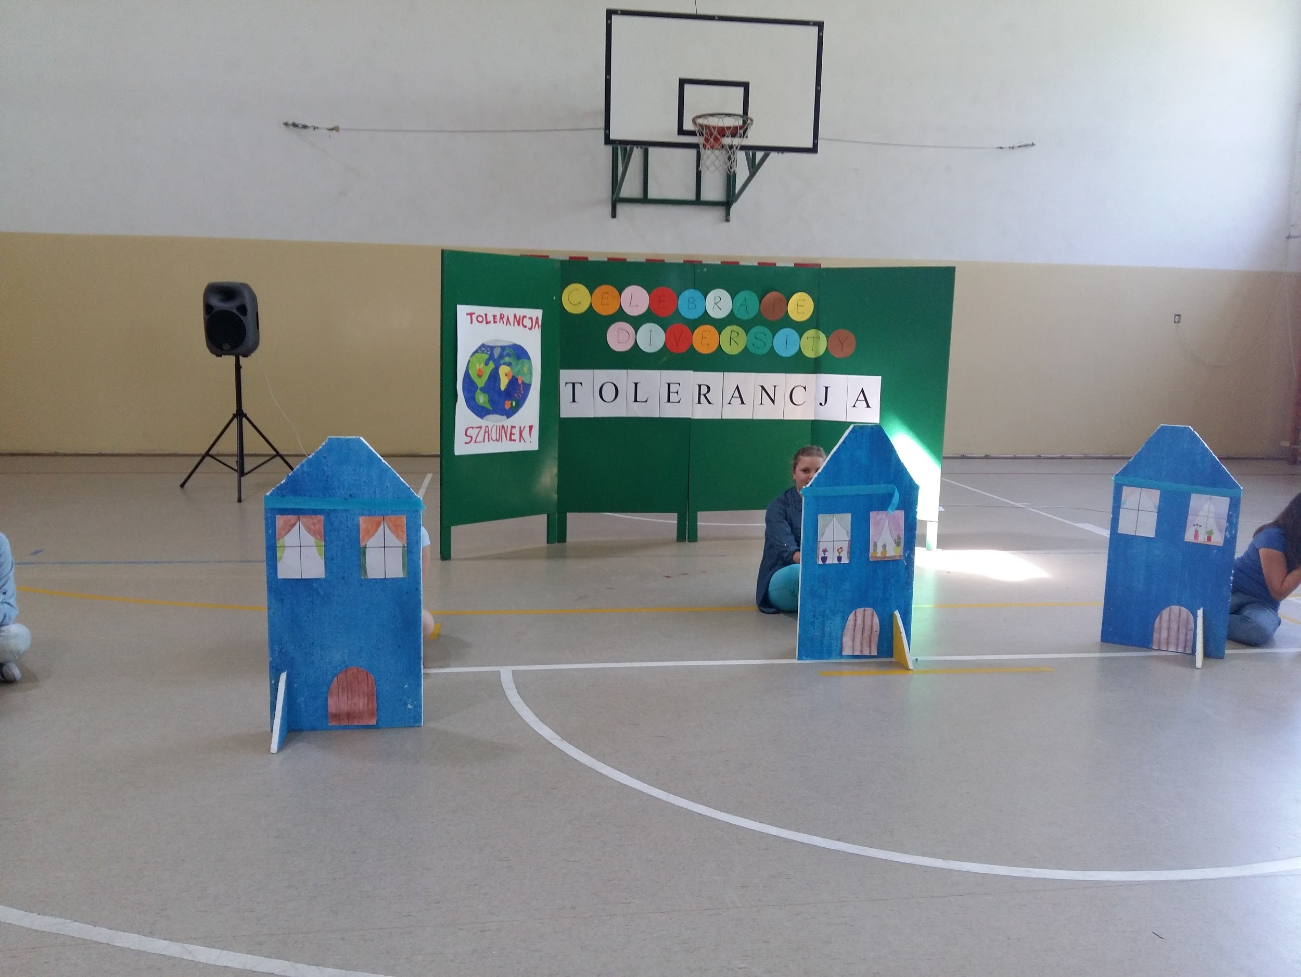
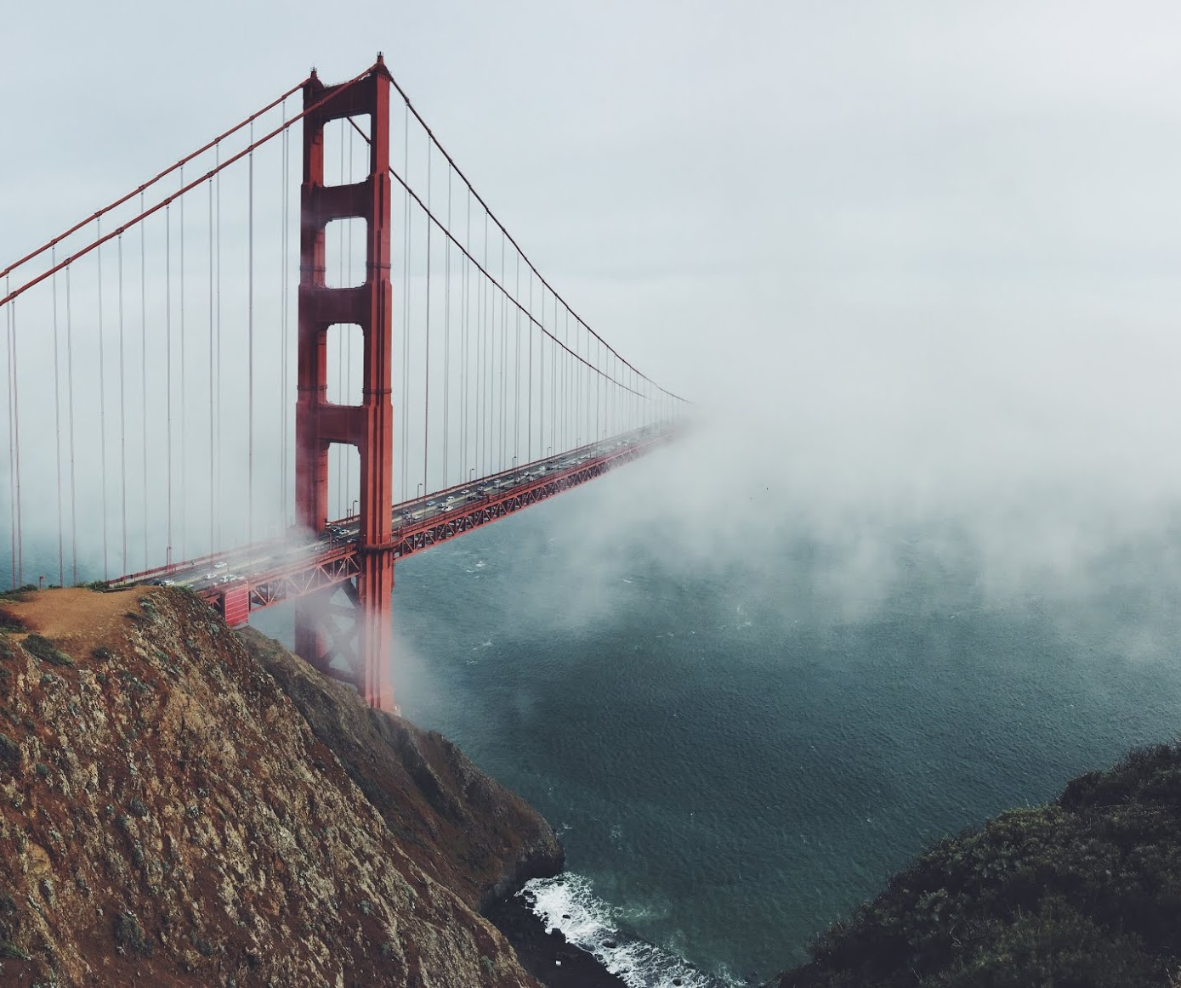
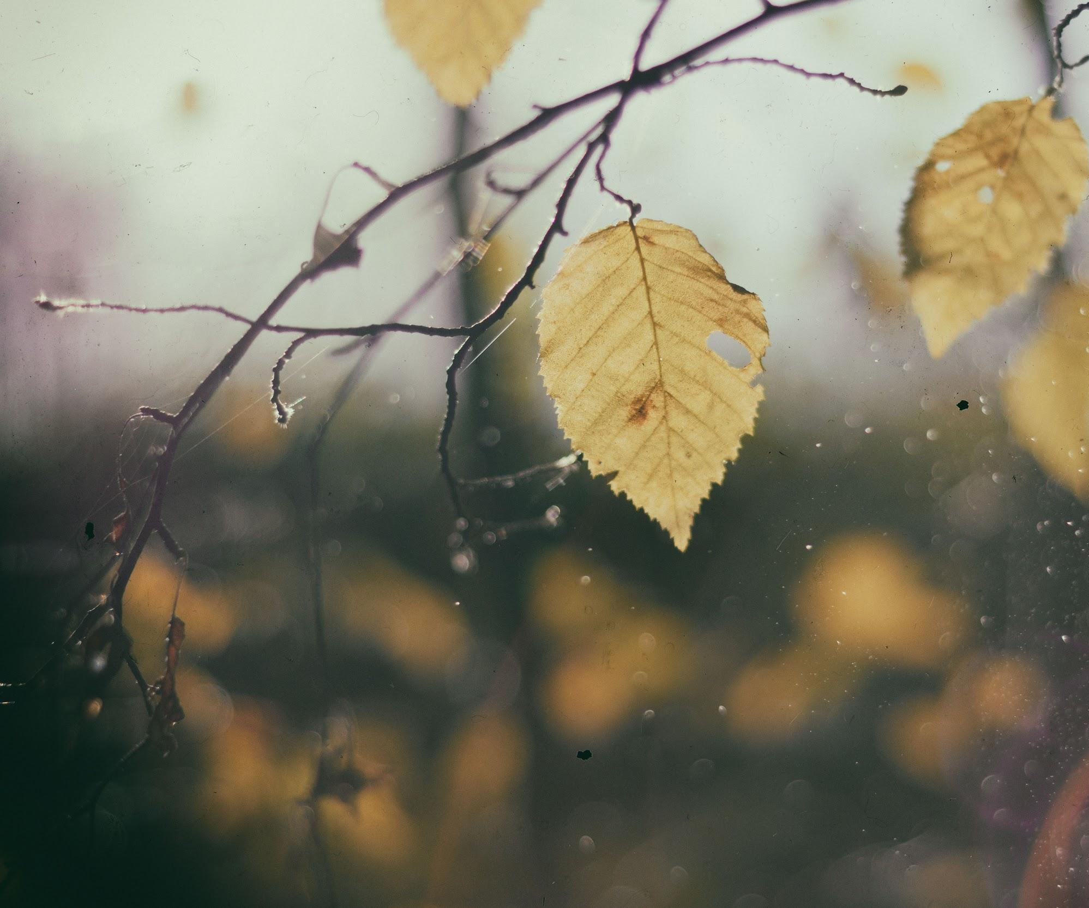
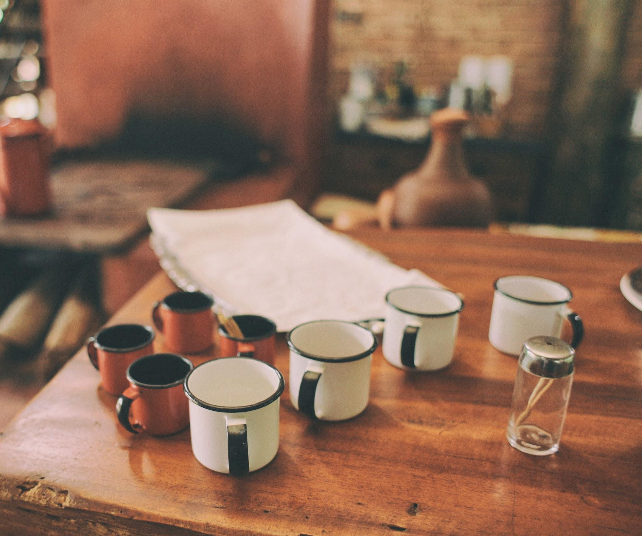
Zwieńczeniem naszych działań był dzień tolerancji i Unii Europejskiej, który obchodziliśmy pod hasłem “Celebrate diversity” czyli “Świętuj różnorodność”. Klasa VI przygotowała scenkę, poprzez którą chciała pokazać, że tolerancja jest niezbędna dla pokojowego współistnienia różnych kultur.

Slide 13
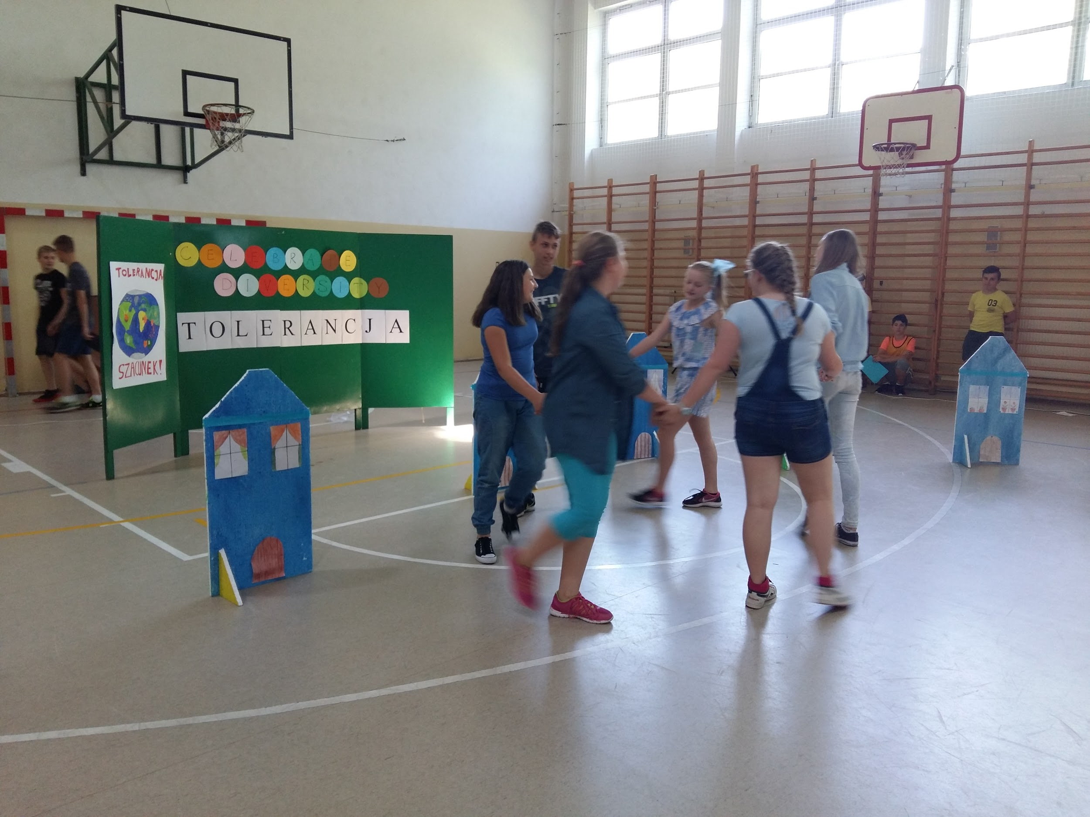
Nasza scenka opowiadała o niebieskiej wiosce, w której pojawili się “Żółci”. “Żółci” lubili wszystkie kolory tęczy. Natomiast “Niebiescy” chcieli aby domy w wiosce miały wyłącznie niebieski kolor. Niestety, agresja i brak otwartości ze strony “Niebieskich” doprowadziły do konfliktu. Uczniowie klasy VI samodzielnie wykonali scenografię a przedstawienie przyszła cała szkoła.

Slide 14
